Slide 1
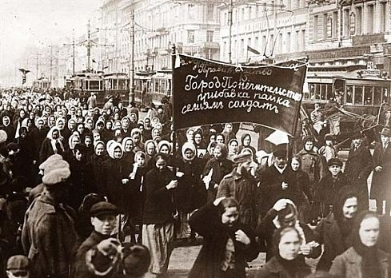
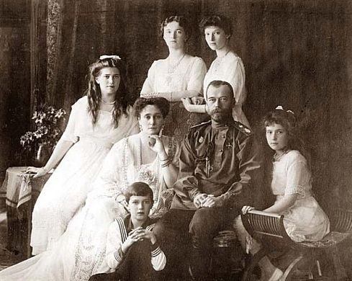
Оценка государственной властью общественных настроений в России в начале Первой мировой войны
Копыт Екатерина 10 «А»

Slide 2
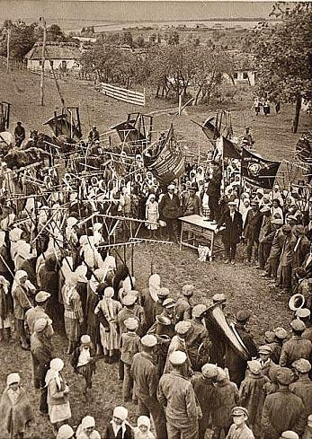
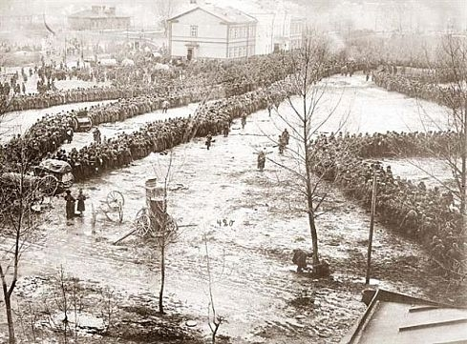
Цель исследования - определить оценку общественного настроения в России в начале Первой мировой войны, высказанную представителями государственной власти.

Slide 3
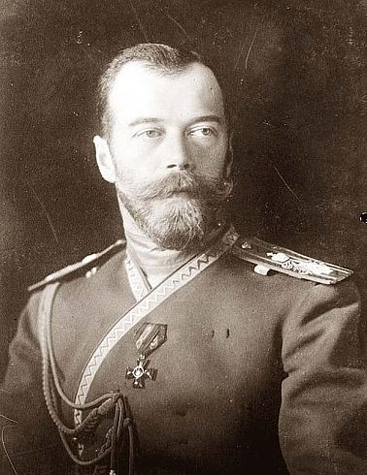
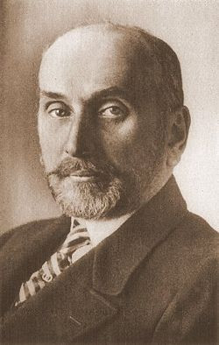
Николай II ( 1868 – 1918)
Сергей Дмитриевич Сазонов (1860 – 1927)

Slide 4
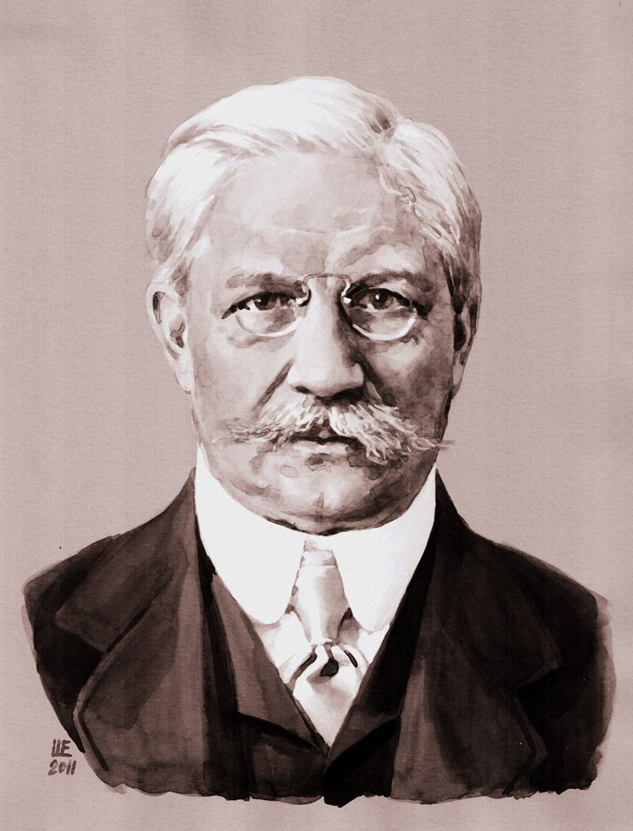
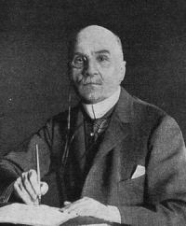
Павел Николаевич Милюков (1859 – 1943)
Жорж Морис Палеолог (1859 – 1944)

Slide 5
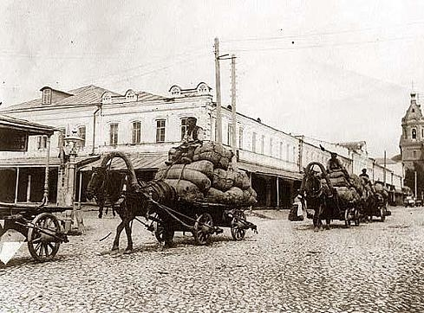
Спасибо
за внимание!

